Slide 2



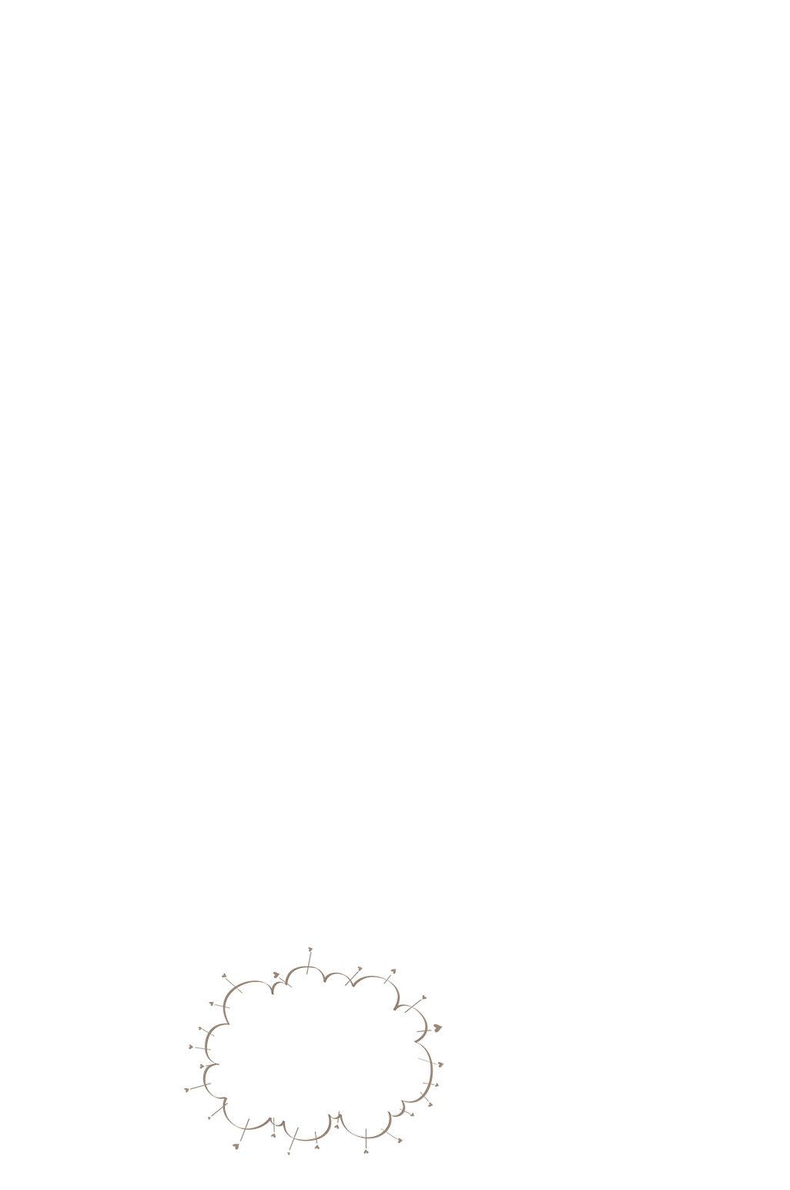


Khởi động

Slide 3
Khởi động
Câu 1: Hình chữ nhật ABCD có diện tích 30 , chiều dài 6dm. Vậy
Chiều rộng hình chữ nhật ABCD là:
A. 18dm B. 9dm C. 24dm D. 5dm

Slide 4



Khởi động
Tính:
$$\frac{\text{2}}{\text{5}}$$
$$\frac{\text{5}}{\text{2}}$$
x
Muốn nhân hai phân số ta làm như thế nào?
Muốn nhân hai phân số, ta lấy

Slide 5






$$\frac{\text{2}}{\text{5}}$$
$$\frac{\text{5}}{\text{2}}$$
  Hai phân số và có gì giống và khác nhau?
  - Giống nhau: Cùng có hai số tự niên là 2 và 5
  - Khác nhau: Vị trí hai số tự nhiên khác nhau
$$\frac{\text{5}}{\text{2}}$$
$$\frac{\text{2}}{\text{5}}$$
  Ta nói: là phân số đảo ngược của
  là phân số đảo ngược của
$$\frac{\text{2}}{\text{5}}$$
$$\frac{\text{5}}{\text{2}}$$

Slide 6

$$\frac{\text{7}}{\text{9}}$$
  Tìm phân số đảo ngược của phân số

Slide 7





Thứ sáu ngày 11 tháng 3 năm 2022
Toán:
Phép chia phân số

Slide 8

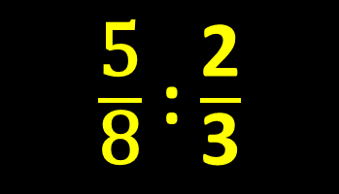
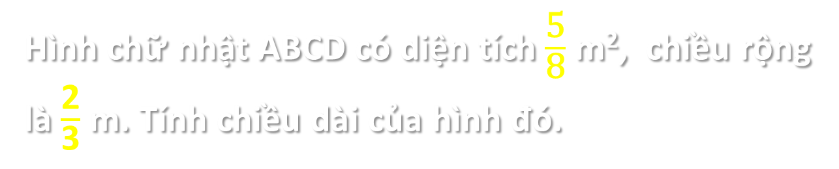
VÍ DỤ:
KHÁM
PHÁ
Hình chữ nhật ABCD có diện tích $\frac{\text{5}}{\text{8}}$ m², chiều rộng là $\frac{\text{2}}{\text{3}}$ m. Tính chiều dài của hình đó.
? m
B
A
5
23
m²
m
8
D
C
Muốn tìm chiều dài của hình chữ nhật ta làm thế nào?
Chiều dài của hình chữ nhật là:
$\frac{\text{5}}{\text{8}}$ : $\frac{\text{2}}{\text{3}}$
= ? m²

Slide 9

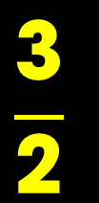




$\frac{\text{5}}{\text{8}}$ : $\frac{\text{2}}{\text{3}}$
Ví dụ:
= ?
Để thực hiện phép chia hai phân số, ta làm như sau:
Lấy phân số thứ nhất
nhân với
phân số thứ hai đảo ngược.
$\frac{\text{5}}{\text{8}}$ : $\frac{\text{2}}{\text{3}}$
$$\frac{\text{5}}{\text{8}}$$
$$\frac{\text{3}}{\text{2}}$$
$$\frac{\text{15}}{\text{16}}$$
=
x
=
2
Phân số $\frac{\text{3}}{\text{2}}$ là phân số đảo ngược của phân số $\frac{\text{2}}{\text{3}}$.
Phân số $\frac{\text{3}}{\text{2}}$là phân số đảo ngược của phân số $\frac{\text{2}}{\text{3}}$.
đảo ngược.
3

Slide 11
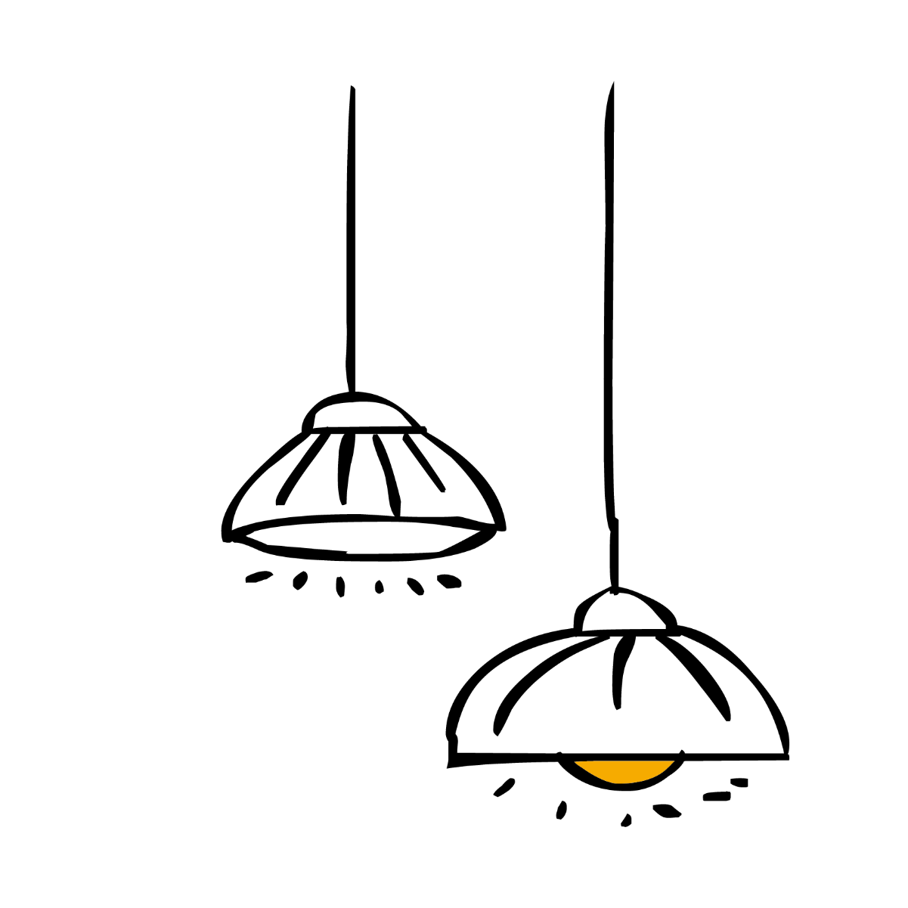
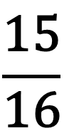
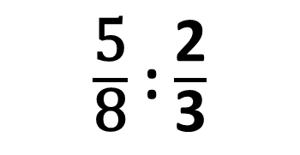
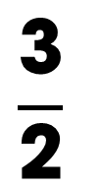




Ví dụ:
Tính:
$\frac{\text{5}}{\text{8}}$ : $\frac{\text{2}}{\text{3}}$
$$\frac{\text{5}}{\text{8}}$$
$$\frac{\text{3}}{\text{2}}$$
$$\frac{\text{15}}{\text{16}}$$
=
x
=
Bài giải:
Chiều dài hình chữ nhật là:
$\frac{\text{5}}{\text{8}}$ : $\frac{\text{2}}{\text{3}}$
$$\frac{\text{15}}{\text{16}}$$
=
(m)
$$\frac{\text{15}}{\text{1}6}$$
Đáp số:
m

Slide 12

$\frac{\text{5}}{\text{8}}$ : $\frac{\text{2}}{\text{3}}$
Ví dụ:
= ?
Để thực hiện phép chia hai phân số, ta làm như sau:
Lấy phân số thứ nhất
nhân với
phân số thứ hai đảo ngược.
$\frac{\text{5}}{\text{8}}$ : $\frac{\text{2}}{\text{3}}$
$$\frac{\text{5}}{\text{8}}$$
$$\frac{\text{3}}{\text{2}}$$
$$\frac{\text{15}}{\text{16}}$$
=
x
=
2
Phân số $\frac{\text{3}}{\text{2}}$ là phân số đảo ngược của phân số $\frac{\text{2}}{\text{3}}$.
Phân số $\frac{\text{3}}{\text{2}}$là phân số đảo ngược của phân số $\frac{\text{2}}{\text{3}}$.
đảo ngược.
3

Slide 13




Em cần nhớ:
Phép chia phân số
Để thực hiện phép chia hai phân số, ta làm như sau: Lấy phân số thứ nhất nhân với phân số thứ hai đảo ngược.

Slide 15
LUYỆN TẬP

Slide 16



Bài 1
Viết phân số đảo ngược của mỗi phân số sau:
$$\frac{\text{2}}{\text{3}}$$
$$\frac{\text{4}}{\text{7}}$$
$$\frac{\text{3}}{\text{5}}$$
Muốn tìm phân số đảo ngược của một phân số,
ta đảo vị trí của tử số và mẫu số cho nhau.

Slide 17




Bài 1
Viết phân số đảo ngược của mỗi phân số sau:
2
Phân số đảo ngược của $\frac{\text{2}}{\text{3}}$ là
3
4
$$\text{P}\text{h}\text{â}\text{n} \text{s}\text{ố đả}\text{o} \text{ng}\text{ượ}\text{c} \text{c}\text{ủ}\text{a}\frac{\text{4}}{\text{7}} \text{l}\text{à}$$
7
3
Phân số đảo ngược của $\frac{\text{3}}{\text{5}}$ là
5

Slide 18

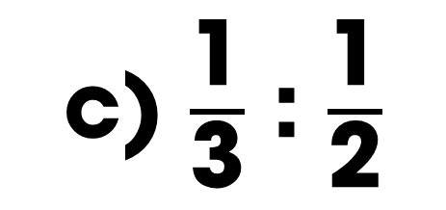
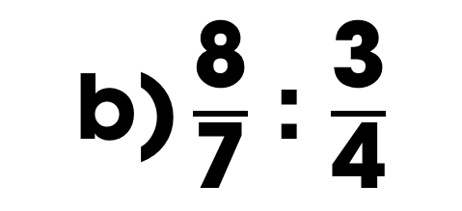

Tính:
Bài 2:
a) $\frac{\text{3}}{\text{7}}$ : $\frac{\text{5}}{\text{8}}$
c) $\frac{\text{1}}{\text{3}}$ : $\frac{\text{1}}{\text{2}}$
$\text{b}\text{)}\frac{\text{8}}{\text{7}}$ : $\frac{\text{3}}{\text{4}}$

Slide 19


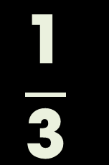
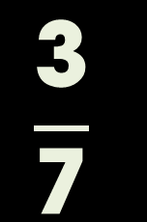

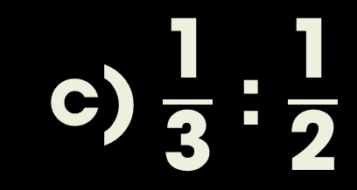




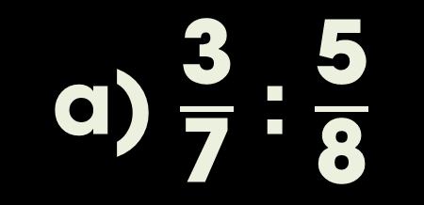


Tính:
Bài 2:
a) $\frac{\text{3}}{\text{7}}$ : $\frac{\text{5}}{\text{8}}$
$$\frac{\text{3}}{\text{7}}$$
$$\frac{\text{8}}{\text{5}}$$
$$\frac{\text{24}}{\text{35}}$$
=
x
=
$\text{b}\text{)}\frac{\text{8}}{\text{7}}$ : $\frac{\text{3}}{\text{4}}$
$$\frac{\text{8}}{\text{7}}$$
$$\frac{\text{4}}{\text{3}}$$
$$\frac{\text{32}}{\text{21}}$$
=
x
=
c) $\frac{\text{1}}{\text{3}}$ : $\frac{\text{1}}{\text{2}}$
$$\frac{\text{1}}{\text{3}}$$
$$\frac{\text{2}}{\text{1}}$$
$$\frac{\text{2}}{\text{3}}$$
=
x
=

Slide 20


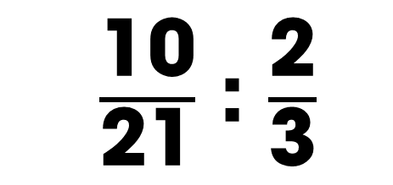
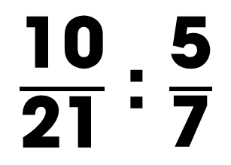
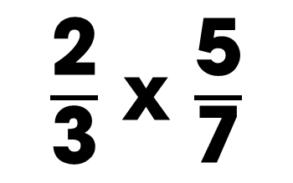
Bài 3: Tính
$\frac{\text{2}}{\text{3}}$ x $\frac{\text{5}}{\text{7}}$
$\frac{\text{10}}{\text{21}}$ : $\frac{\text{5}}{\text{7}}$
$\frac{\text{10}}{\text{21}}$ : $\frac{\text{2}}{\text{3}}$

Slide 21

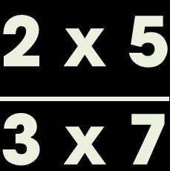







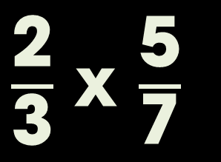




Bài 3: Tính
$\frac{\text{2}}{\text{3}}$ x $\frac{\text{5}}{\text{7}}$
$$\frac{\text{2 }\text{x}\text{ 5}}{\text{3 }\text{x}\text{ 7}}$$
$$\frac{\text{10}}{\text{21}}$$
=
=
$\frac{\text{10}}{\text{21}}$ : $\frac{\text{5}}{\text{7}}$
$$\frac{\text{10}}{\text{21}}$$
$$\frac{\text{7}}{\text{5}}$$
$$\frac{\text{70}}{\text{105}}$$
$$\frac{\text{2}}{\text{3}}$$
=
x
=
=
$\frac{\text{10}}{\text{21}}$ : $\frac{\text{2}}{\text{3}}$
$$\frac{\text{10}}{\text{21}}$$
$$\frac{\text{3}}{\text{2}}$$
$$\frac{\text{30}}{\text{42}}$$
$$\frac{\text{5}}{\text{7}}$$
=
x
=
=

Slide 22
PHÉP CHIA PHÂN SỐ
Để thực hiện phép chia hai phân số, ta làm như thế nào?
Để thực hiện phép chia hai phân số, ta làm như sau: Lấy phân số thứ nhất nhân với phân số thứ hai đảo ngược.

Slide 23
Chúc các em học tốt!

